Slide 1
PEMROGRMAN MOBILE 2
MENGENAL SISTEM OPERASI MOBILE

Slide 2
NAMA KELOMPOK :
Dafid Abdullah 15.11.0269 TI 15 F
Riyo Sunarko 15.11.0270 TI 15 F
Eni Anggraeni 15.11.0271 TI 15 F
Zilmu Mustaqiem 15.11.0272 TI 15 F
Iman Setiawan 15.11.0275 TI 15 F
Rilas Agung P 15.11.0284 TI 15 F

Slide 3

Apasih itu pemrograman mobile ??
Pemrograman Mobile adalah pemrograman yang ditujukan untuk pembuatan aplikasi diperangkat mobile.
Banyak sekali platform mobile yang dapat kita coba, diantaranya iOS, BB RIM, J2ME, QT Mobile, Symbian, dan Android. Salah satunya yang sedang booming adalah Android Mobile. Android merupakan sistem operasi berbasis linux yang bahasa pemrograman aplikasinya dapat kita buat menggunakan java.

Slide 4
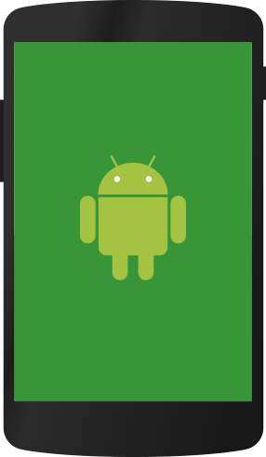
Sistem operasi perangkat bergerak
Karakter Perangkat Bergerak (Mobile):
1. Ukuran yang Kecil
2. Memory yang terbatas
3. Daya proses yang terbatas
4. Konsumsi daya yang rendah
5. Masa hidup yang pendek

Slide 5
LINGKUNGAN PENGEMBANGAN
IDE (integrated development environment) adalah program komputer yang memiliki beberapa fasilitas yang diperlukan dalam pembangunan perangkat lunak. tujuan dari ide adalah untuk menyediakan semua utilitas yang diperlukan dalam membangun perangkat lunak.
IDE, atau secara bebas dapat diterjemahkan sebagai Lingkungan Pengembangan Terpadu, setidaknya memiliki fasilitas:
Editor
Compiler
Linker
Debugger

Slide 6
SOFTWARE DEVELOPMENT
Software Development adalah salah satu tipe proyek IT yang berfokus pada penciptaan atau pengembangan perangkat lunak. Software Development dapat didetailkan lagi menjadi proses:
Penciptaan software untuk memenuhi kebutuhan manusia,
Desain software,
Pengembangan software aplikasi perusahaan, atau
Pengembangan platform (Wales, 2012).

Slide 7
SOFTWARE DEVELOPMENT
Secara garis besar Software Development terbagi menjadi beberapa tahapan, yaitu:
Planning
Requirement and Specification
Architecture and Design
Implementation and Testing
Deployment and Maintenance

Slide 8
SOFTWARE DEVELOPMENT
Beberapa metode dibuat untuk menerapkan tahapan-tahapan di atas, di antaranya adalah:
Waterfall
Prototype
Incremental
Spiral

Slide 9
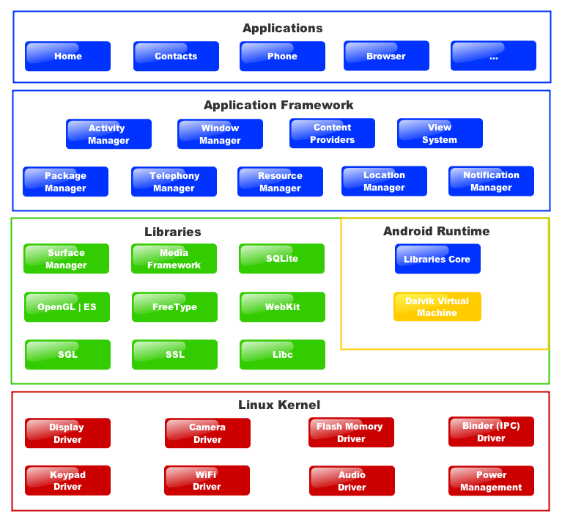
ARSITEKTUR SISTEM OPERASI MOBILE

Slide 10
ARSITEKTUR SISTEM OPERASI MOBILE
Ada 4 Komponen layer di Operasi system Android :
Aplications Layer adalah Layer dimana Aplikasi-aplikasi yang langsung berhubungan dengan user. Aplikasi berada pada lapisan terluar dari Arsitektur Android. Pengguna awam Android pasti akan berinteraksi de ngan lapisan ini untuk fungsi umum seperti menelepon, mengakses website.
Aplication Frame work adalah Layer dimana semua aplikasi y ang ada delayer Aplications (layer paling atas) berhubungan dengan l ayer Aplication Framework. Dilayer ini diatur beberapa proses standard sepe rti Management Activity, Management Resource, Management Windows, dll.

Slide 11
ARSITEKTUR SISTEM OPERASI MOBILE
Ada 4 Komponen layer di Operasi system Android :
Library memba wa sekumpulan instruksi untuk mengarahkan perangkat Android kita dalam menangani berbagai tipe data. Contohnya,perekam dari berbagai macam format Video dan Audio ditangani oleh Media Framework Library. Kategori ini menyangkut Library berbasis Java yang berfungsi khusus untuk pengemba ngan Android.
Android Runtime Layer. Terletak pada level yang sama dengan lapisan Library juga terd apat Lapisan Android Runtime dan juga sek umpulan Library Java yang dikhususkan untuk Android. Programmer A plikasi Android membuat aplikasi nya menggunakan bahasa pemrograman Jav a. Dalam lapisan Android Runtime juga terdapat Dalvik VM (Virtual Machine)

Slide 12
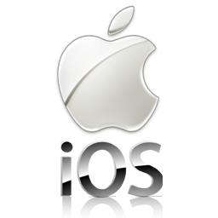
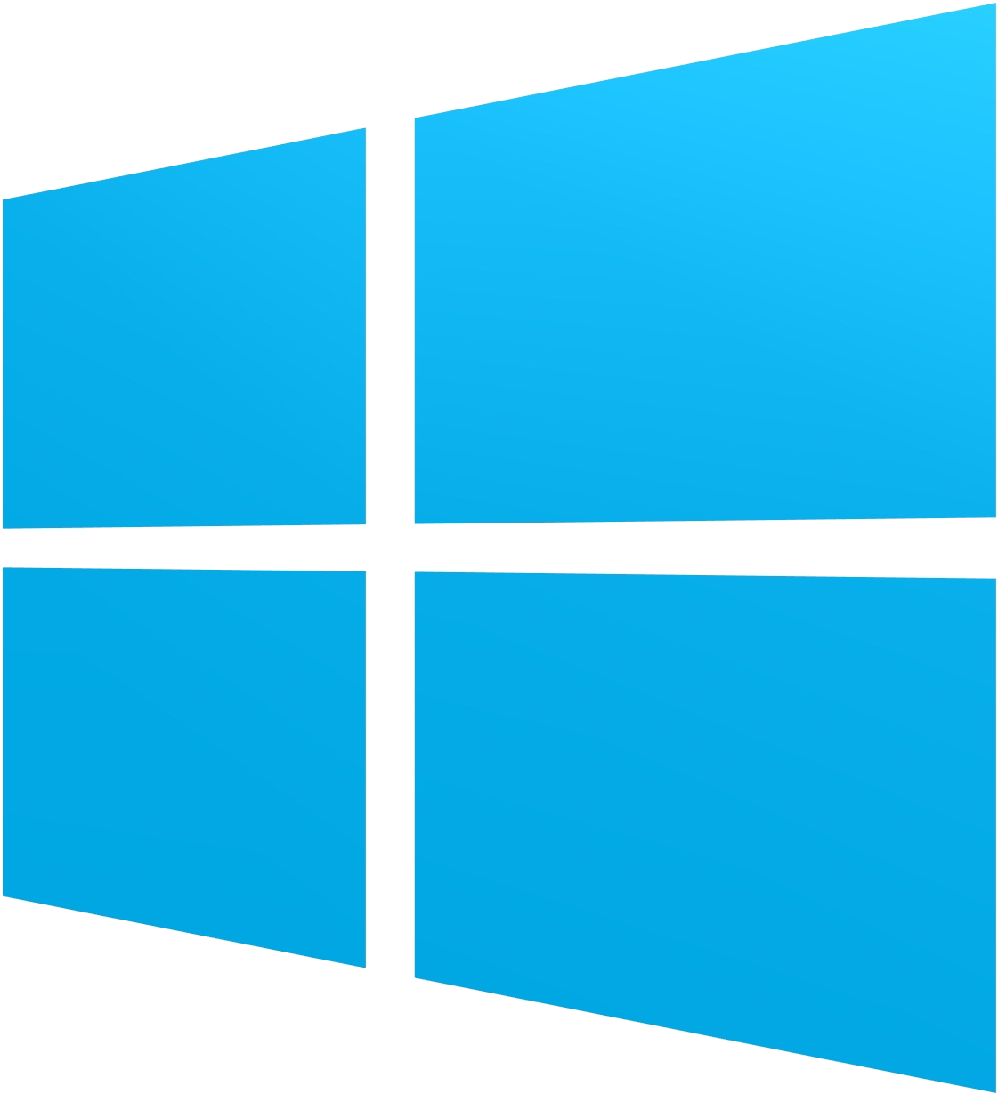




VERSI-VERSI SISTEM OPERASI MOBILE

Slide 13
PERBANDINGAN SISTEM OPERASI MOBILE
Sistem Operasi Mobile adalah software utama yang melakukan menejemen dan kontrol terhadap hardwaresecara langsung serta menejemen dan mengotrol software-soft ware lain sehingga software-software lain tersebut dapat bekerja. Sehingga suatu system operasi ponsel (mobile operating system) akan bertanggung jawab dalam mengoperasikan berbagai fungsi dan fitur yang tersedia dalam perangkat ponsel tersebut seperti, skedulling task, keyboard, WAP, email, text message, sinkronisasi dengan aplikasi dan perangkat lain, memutar musik, camera, dan mengontrol fitur-fitur lainnya.
Sistem Operasi Dekstop merupakan software pada lapisan pertama yang diletakkan pada memori komputer, (memori komputer dalam hal ini ada Hardisk, bukan memory ram) pada saat komputerdinyalakan. Sedangkan software-software lainnya dijalankan setelah Sistem Operasi Komputer berjalan, dan Sistem Operasi akan melakukan layanan inti umum untuk software-software itu.

Slide 14
PERBANDINGAN SISTEM OPERASI MOBILE
Sistem Operasi Mobile adalah software utama yang melakukan menejemen dan kontrol terhadap hardwaresecara langsung serta menejemen dan mengotrol software-soft ware lain sehingga software-software lain tersebut dapat bekerja. Sehingga suatu system operasi ponsel (mobile operating system) akan bertanggung jawab dalam mengoperasikan berbagai fungsi dan fitur yang tersedia dalam perangkat ponsel tersebut seperti, skedulling task, keyboard, WAP, email, text message, sinkronisasi dengan aplikasi dan perangkat lain, memutar musik, camera, dan mengontrol fitur-fitur lainnya.
Sistem Operasi Dekstop merupakan software pada lapisan pertama yang diletakkan pada memori komputer, (memori komputer dalam hal ini ada Hardisk, bukan memory ram) pada saat komputerdinyalakan. Sedangkan software-software lainnya dijalankan setelah Sistem Operasi Komputer berjalan, dan Sistem Operasi akan melakukan layanan inti umum untuk software-software itu.

Slide 15
KELEBIHAN DAN KEKURANGAN SISTEM OPERASI MOBILE
KELEBIHAN :
Penggunaan yang didesain mudah pada fitur-fitur aplikasi, serta tidak sulit untuk dipahami.
Android dapat juga dikatakan sistem operasi berbasis linux yang open source.dengan besitu akan memberikan peluang besar untuk para developer membuat dan mengembangkan aplikasi-aplikasi yang bagus dan canggih.
Pengguna dapat dengan bebas memilih aplikasi mana saja yang ingin digunakan.
Tersedia banyak sekali aplikasi dapat digunakan secara gratis dengan berbagai fingsinya, itu secara resmi tersedia di google play store.

Slide 16
KELEBIHAN DAN KEKURANGAN SISTEM OPERASI MOBILE
KEKURANGAN :
Sistem android tampaknya menuntuk pengguna untuk harus memiliki koneksi internet dalam keadaan aktif. Seperti minimalnya perlu koneksi internet GPRS, hal ini agar perangkat siap untuk online sesuai dengan kebutuhan pengguna.
Memang terdapat banyak aplikasi ndroid yang dapat digunakan secara gratis, akan tetapi seringkali pada aplikasi yang digunakan akan muncul iklan yang cukup mengganggu.
Baterai pada smartpone dengan sistem android akan sangat boros dibandingkan OS lainnya, hal tersebut disebabkan dengan banyaknya proses yang berjalan secara background yang membuat energy baterai menjadi cepat habis.

Slide 17
PENGEMBANGAN APLIKASI MOBILE
Tahapan pembuatan Aplikasi :
Di mana tahapan yang dilakukan meliputi 6 tahapan yaitu:
Studi pendahuluan,
Pengumpulan data,
Analisis penelitian,
Perancangan aplikasi,
Pengembangan aplikasi,
Evaluasi penelitian.

Slide 18

TERIMAKASIH

